Slide 1
ATLAS
A Toroidal LHC ApparatuS
Tomáš Kubeš, FZÚ AV ČR, CERN
www.tomaskubes.net

Slide 2
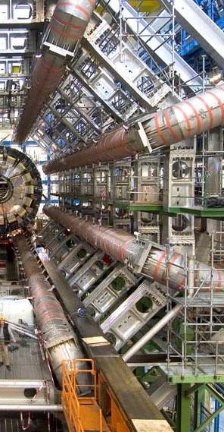
Co vás čeká?
ATLAS
Kdo postavil ATLAS
Pár čísel
Kaverna? Dóm!
Z čeho se detektor skládá
Jak detektor funguje
Zpracování dat
GRID

Slide 3
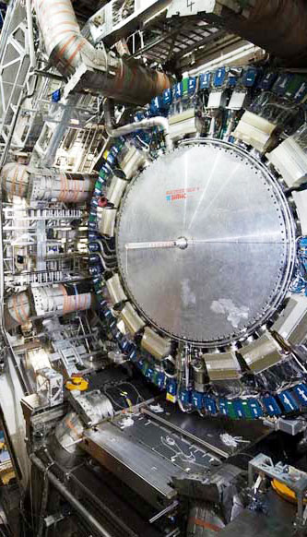
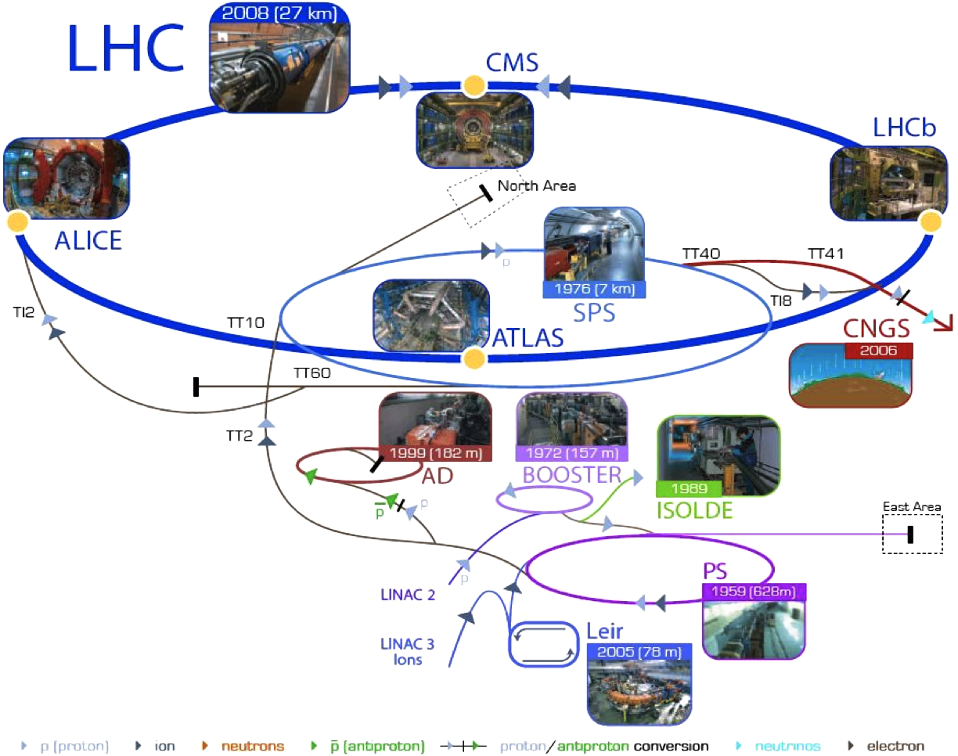
Čtyři detektory
Proč jsou na LHC
čtyři detektory?
Co umí ATLAS?

Slide 4
Detektor
ATLAS

Slide 5
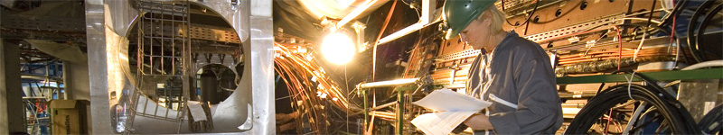
Kdo postavil ATLAS?
A Toroidal LHC ApparatuS
Mezinárodní tým 3 000 lidí (z toho 1 000 studentů), 173 institucí, 37 zemí
  Proč tolik studentů?
Projekt začal v roce 1992
Podílely se na něm univerzirty i firmy
Notes:
ATLAS samozřejmě fyzicky postavili rusové, ostatní akorát posbírali prázdné flašky, které zbyly dole.
Za studenty se neplatí autorský příspěvek.

Slide 6
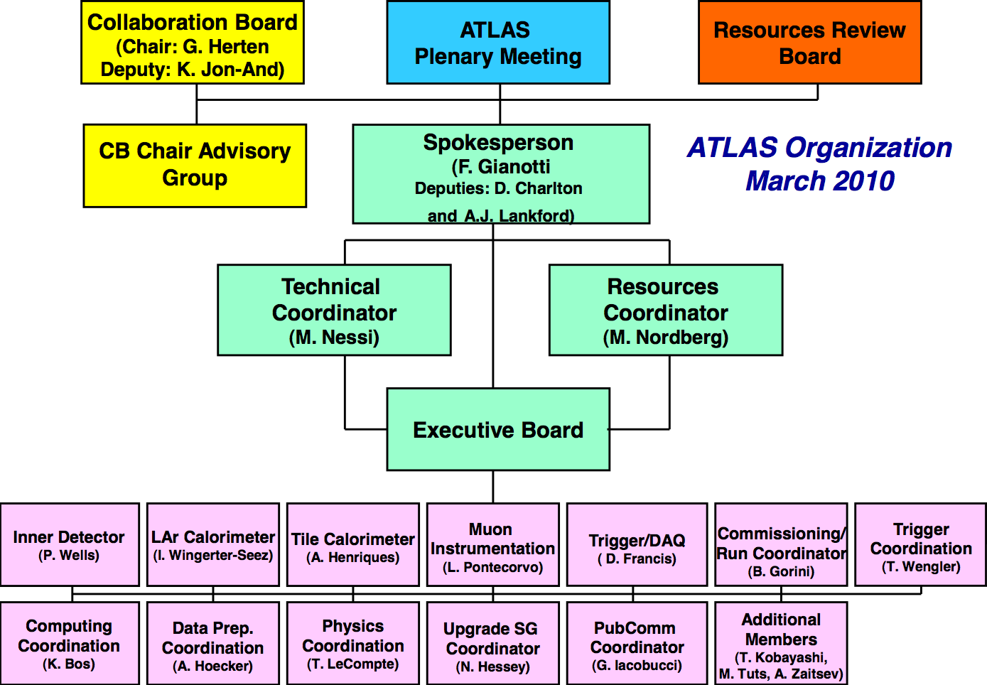
Mluvčí
Notes:
Mluvčí – ten kdo může mluvit jméne ostatních

Slide 7
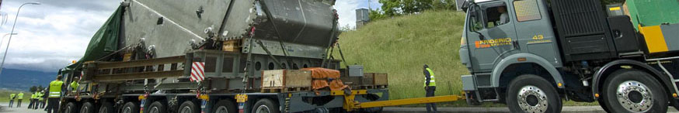
„Nevědecká“ čísla
podpůrný systém 1 000 tun
celková váha 7 000 tun
  pro srovnání: Eiffelova věž: 7 300 tun
šířka 22 m
délka 43 m
-> Je to zkrátka velké jako k….
opule glóbu.

Slide 8
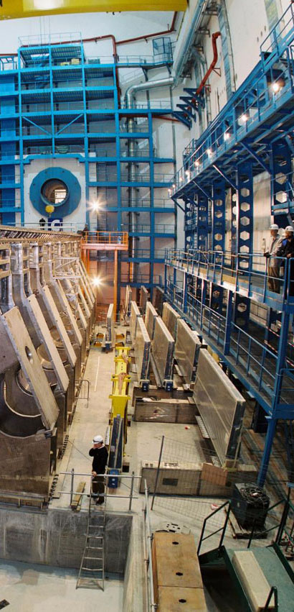
Kaverna
stavěna od r. 1997, začínalo se od stropu (střechy)
  jako při stavbě školy v Kocourkově ☺
53 x 35 m x 30 m
  strop: 2 m železobeton
  stěny: 2 m železobeton
  podlaha: 5 m železobeton
  celkem 50 000 tun betonu
  podlaha je 92 m pod úrovní
Notes:
53 m (délka) x 35 m (výška) x 30 m (šířka)

Slide 9
Nač ten beton?
Pro správnou funkci a především přesnost měření, je potřeba, aby detektor pracoval s prostorovou přesností v řádu desítek µm.
Technicky však není možné postavit 40 m velkou aparaturu s přesností švýcarských hodinek (ani ve Švýcarsku).
… i tak se v současné době podlaha stoupá o 0,5 mm ročně.

Slide 10
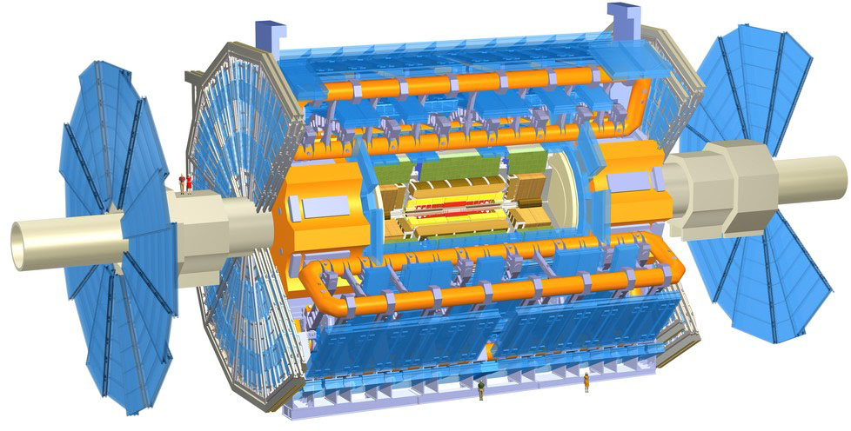
Části detektoru

Slide 11
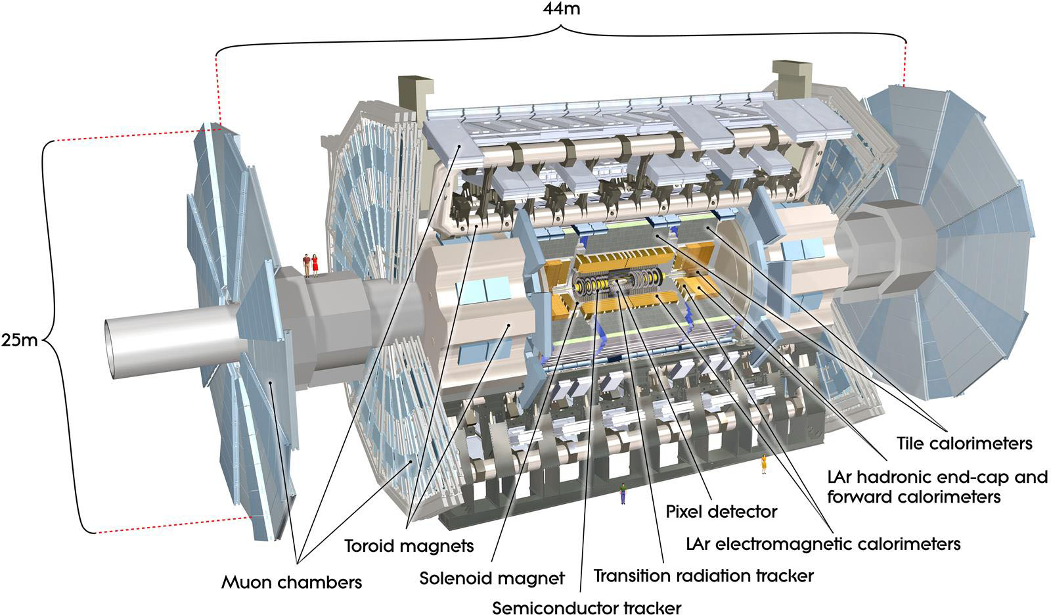
Průřez detektorem I
Cibulovitá struktura …
Notes:
(doufám, že vám z něj však není pk pláči)
vnitřní detektor, kalorimetry, magnety, muonové komory
proč to všechno, průlet částice

Slide 12
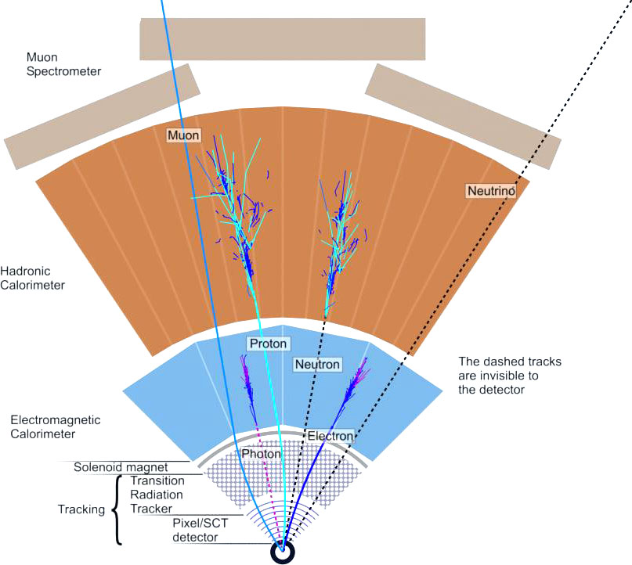
Průřez detektorem II

Slide 13
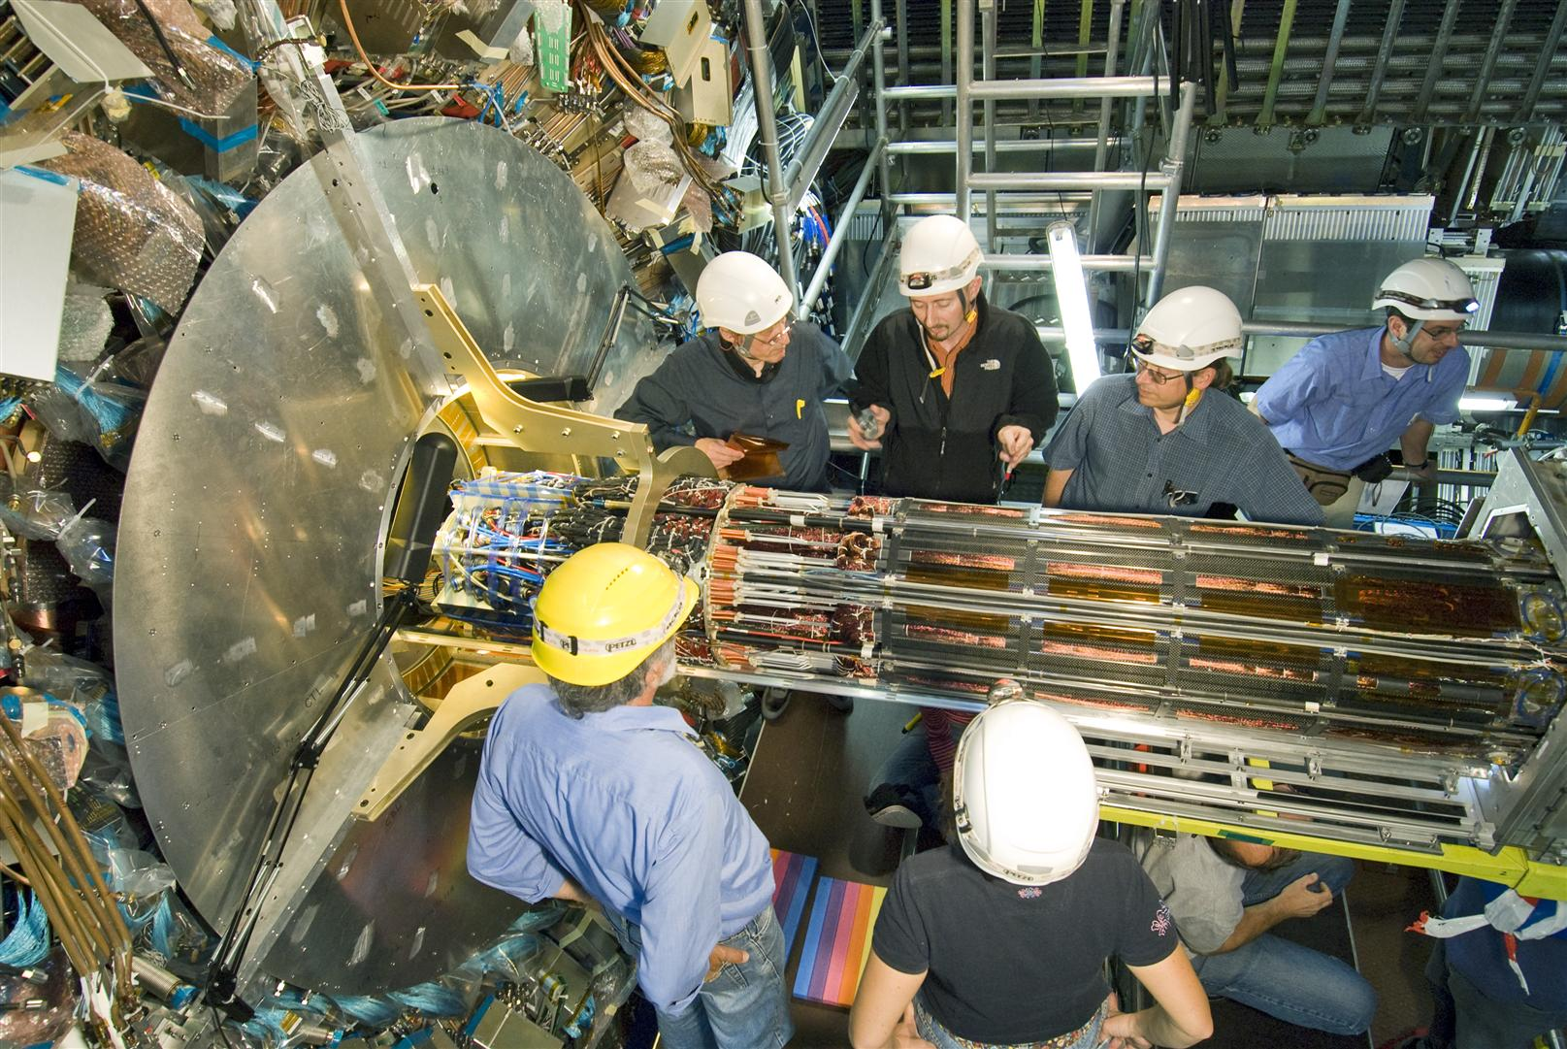
Pixelový detektor
Srdce detektoru
  nejblíže místu srážek
  nejvyšší přesnost,
  nejvyšší objem dat
Dvě části
  Barel: 80 Mpx v 1744 modulech (46 000 px každý)
  Koncové disky: 6,6 Mpx v 144 modulech
Polovina čipů byla vyrobena v Rožnově
  Mnoho práce pracovníků Fyzikálního ústavu AV ČR

Slide 14
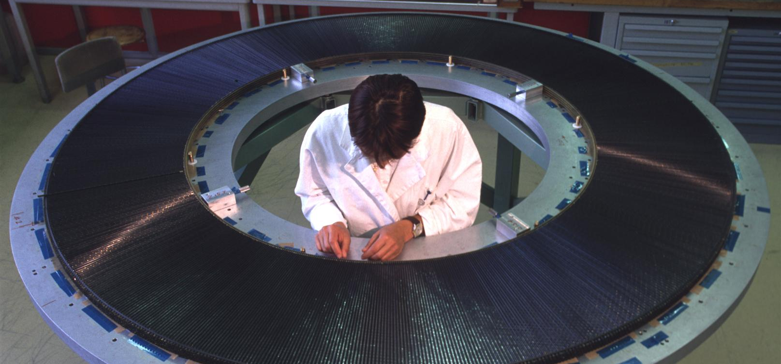
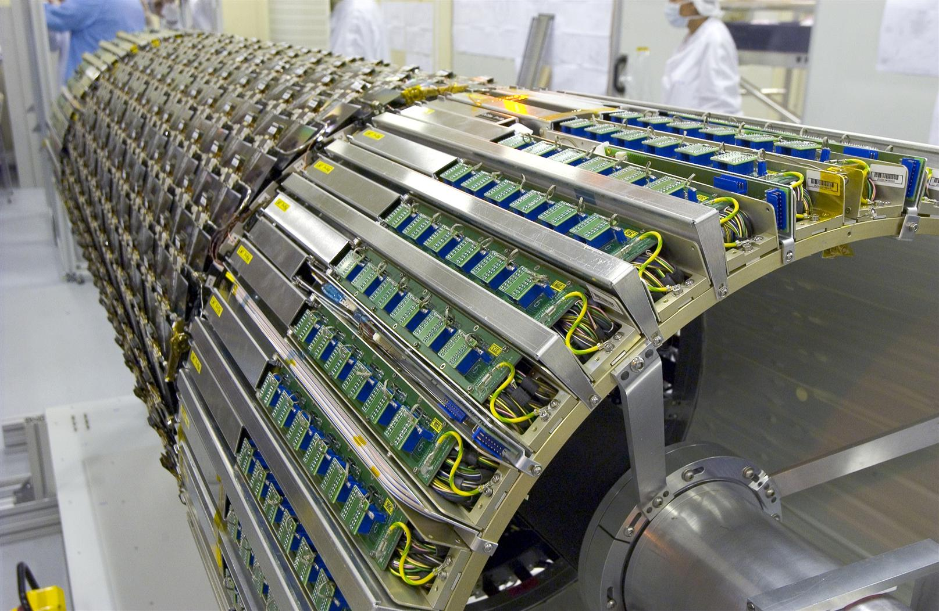
SCT+TRT
SCT – Silicon Tracker
  křemíkové microstripy (proužky), 6 M kanálů
TRT – Transition Radiation Tracker
  „trubičky“ o průměru 4 mm, vyplněné plynem a tenkým drátem 30 μm
  400 k kanálů
Dráhy částic

Slide 15
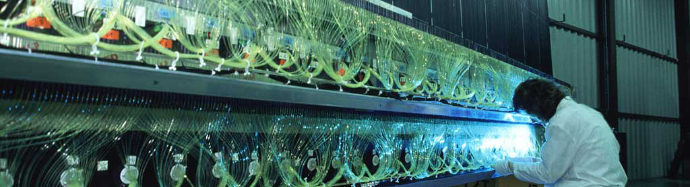
Kalorimetry
Tekutý Argon -183°C
  elektromagnetický, hadronový
TileCal ???
  celkem 500 000 scintilačních (plastových) destiček
  5,6/2,6 m dlouhých a 20 t těžkých modulech
Notes:
Od slova kalorie

Slide 16
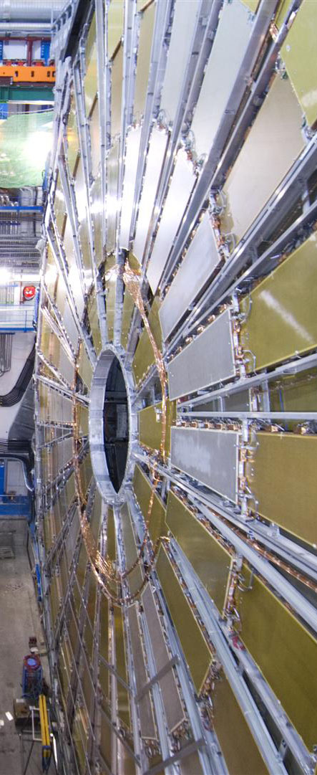
Muonové detektory
Thin Gap Chambers
  440 k kanálů
Resistive Plate Chambers
  380 k kanálů
  5 000 V/mm
Monitored Drift Tubes
  354 240 trubek (3cm v průměru)
Cathode Strip Chambers
70 k kanálů

Slide 17
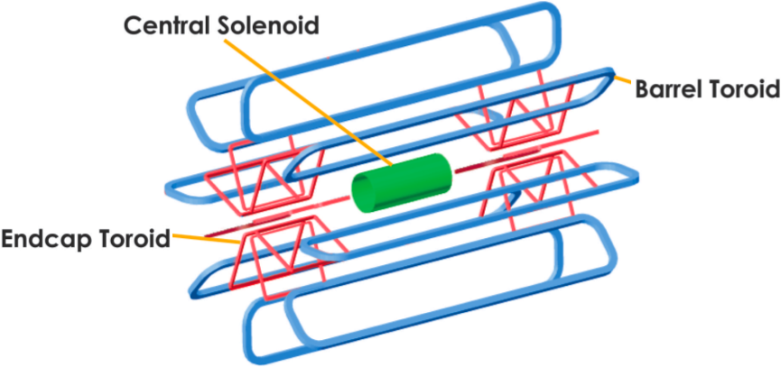
Magnety
3 systémy magnetů
  centrální solenoid 2 T 7,7 kA
  halvní toroid: 4 T 4,7 K 20,5 kA
  koncové toroidy: 4 T 4,7 K 20,5 kA

Slide 18
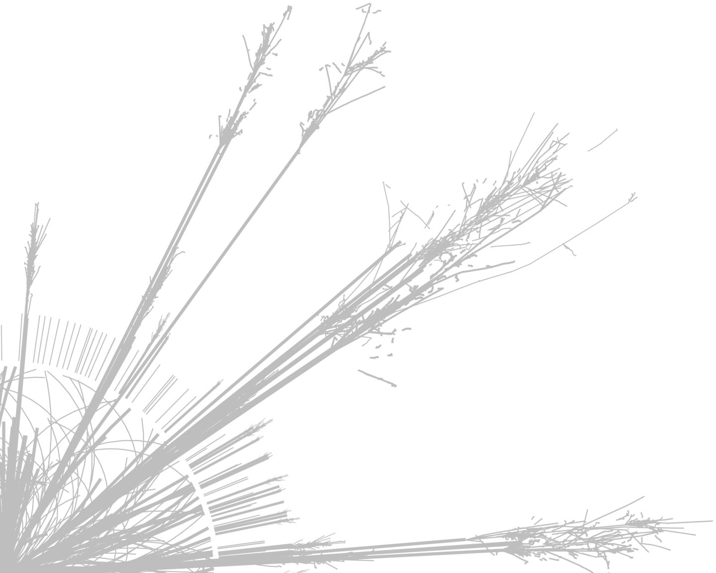
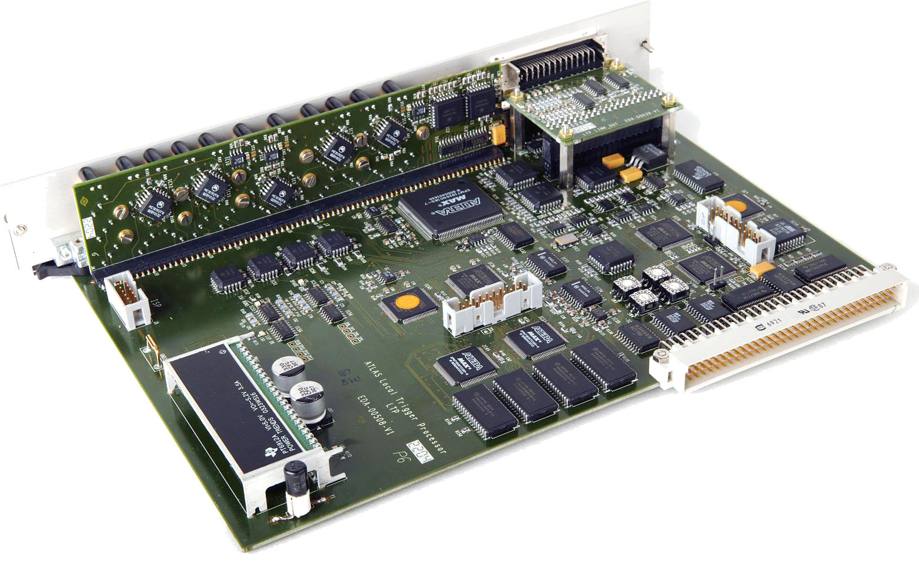
Zpracování dat

Slide 19
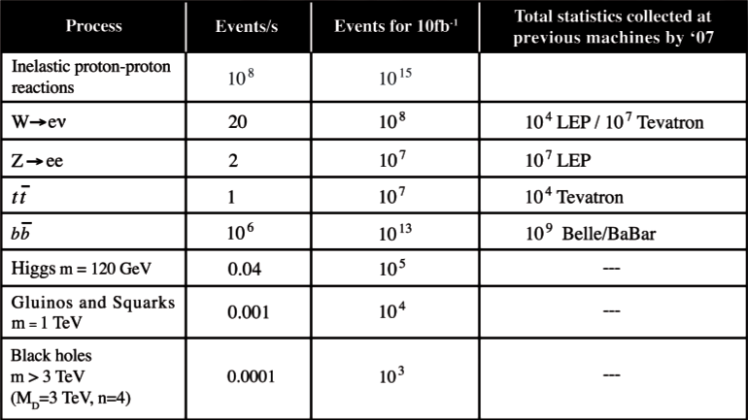
Četnosti jevů
při energii 7+7 TeV a luminozitě 10³³cm⁻²s⁻¹

Slide 20
Trigger
Kolize s frekvencí 40 MHz, při každé může nastat až 20 interakcí … nutné filtrování:
  Level 1: 75 000 – 100 000 událostí
  Level 2: 2 000 – 3 000 událostí
  Event filter: 200 událostí ~ 320 MB/s
Nyní je frekvence kolizí v řádu desítek Hz (operátoři LHC pracují na zvyšování intenzity), ukládá se tedy vše.

Slide 21

Jak „vypadají“ data
čidla generují analogové signály
ty jsou konvertovýny na digitální
proudově dochází k primárnímu
zpracování a filtrování (trigger)
vyfiltrovaná data jsou ukládána do souborů
soubory čte Tier-0, data zpracovává, odesílá na GRID a zálohuje na pásky

Slide 22
ATLAS Tier-0
příjmá „syrová“ data z detektoru
zodpovídá za jejich prvotní zpracování:
  kalibrace
  konverze formátů, vytvoření odvozených dat
nahrává data „na GRID“, kde jsou k dispozici všem vědcům
24/7, cca. 2 000 počítačů

Slide 23
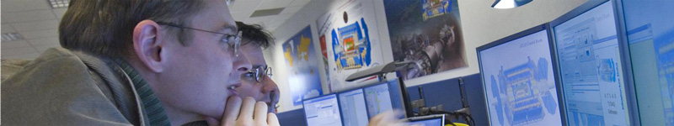
GRID
transparentní sdílení výpočetního výkonu mezi všemi zapojenými centry –> pro uživatele se tváří jako jeden homogenní superpočítač
„hromadné“ úložiště dat

Slide 24
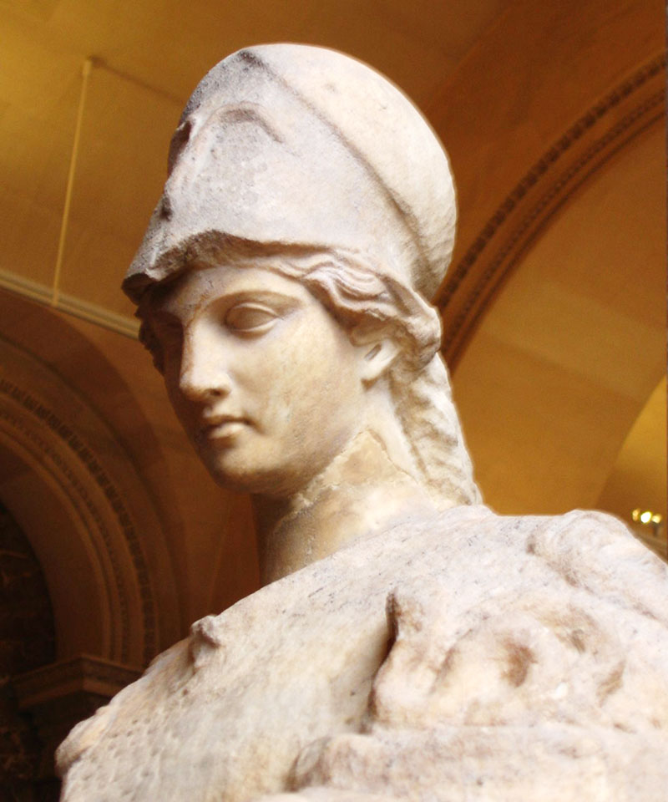
Software
ATHENA – bohyně bezesných nocí
vlastní balík analyzačních
nástrojů a knihoven
napsaný v jazycích
C++ a Python
nástroje pro práci
s GRIDem

Slide 25
Děkuji Vám za pozornost!
obrázky: www.atlas.ch

Slide 26
Mišmaš – Víte že?
Route Schrodinger
Route Oppenheimer

